Slide 1

第一篇 神经网络是如何实现的（二）
面向人工智能初学者的通俗讲座
《计算机是如何实现智能的》之
清华大学 计算机系
马少平
跟我学AI公众号

Slide 2

如何获取讲课PPT？
进入“跟我学AI”
查看近期发表的文章
点击最后的“阅读原文”
点击阅读原文

Slide 3
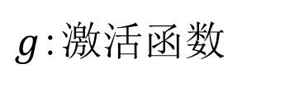

1.2 神经元与神经网络
x₁
w₁
x₂
o
w₂
net
…
∑ b
$$g(net)$$
$g$:激活函数
x_{n}
w_{n}

Slide 4
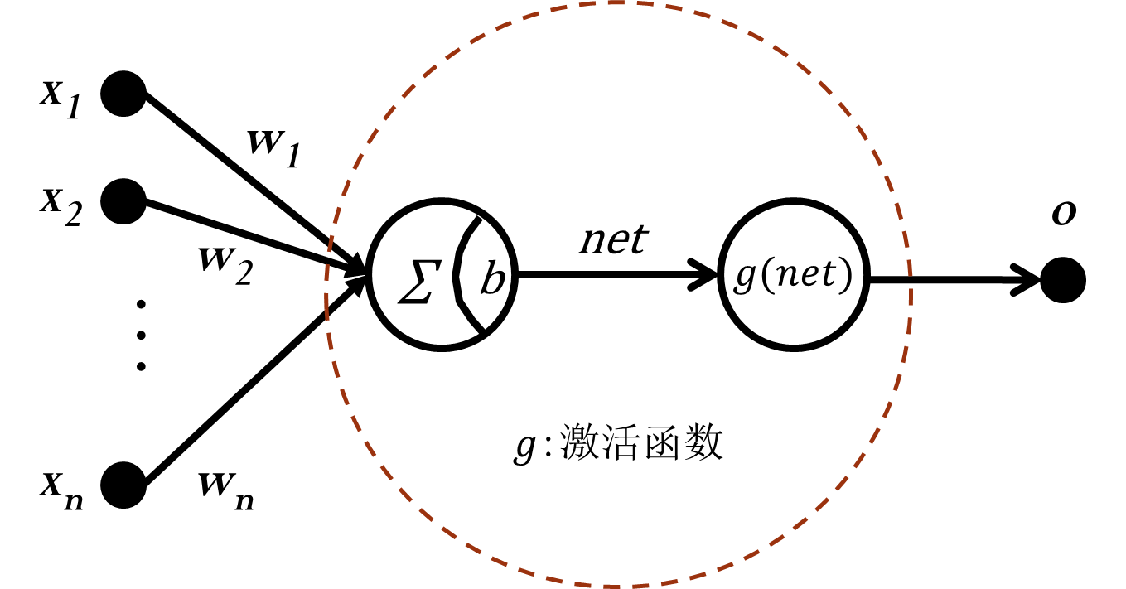


神经元
令：$x_{0}=1, w_{0}=b$
则：$net={w_{0}·x_{0}+w}_{1}·x_{1}+w_{2}·x_{2}+…+w_{n}·x_{n}$ $$=\sum_{i=0}^{n}{w_{i}·x_{i}}$$
$$net=w_{1}·x_{1}+w_{2}·x_{2}+…+w_{n}·x_{n}+b \\ =\sum_{i=1}^{n}{w_{i}·x_{i}+b} \\ o=g(net)$$

Slide 5

神经元的向量表示
输入：$x=\left[x_{0},x_{1},{…,x}_{n}\right]$
权重：$w=\left[w_{0},w_{1},{…,w}_{n}\right]$
$net=w·x$ $o=g(net)$

Slide 6
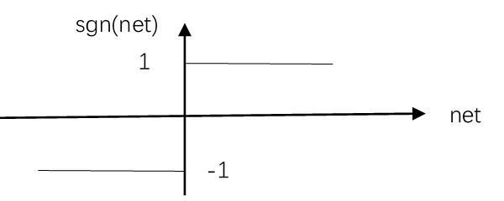

激活函数
符号函数
$g\left(net\right)=sgn\left(net\right)=\left\{\begin{aligned}1, 当net≥0 \\ −1 当net<0\end{aligned}\right.$

Slide 7
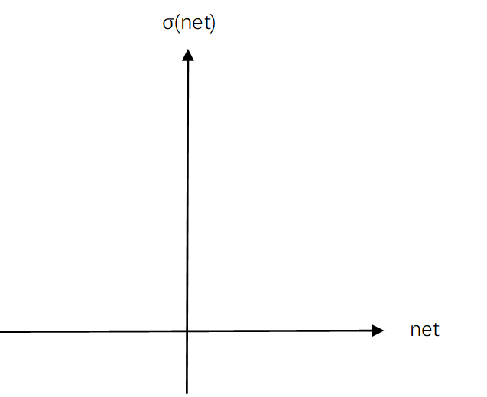
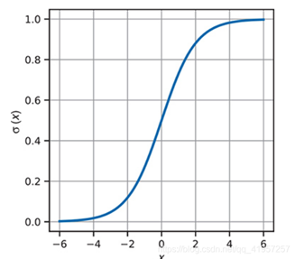

激活函数
Sigmoid函数
$g\left(net\right)=σ\left(net\right)=\frac{1}{1+e^{−net}}$

Slide 8
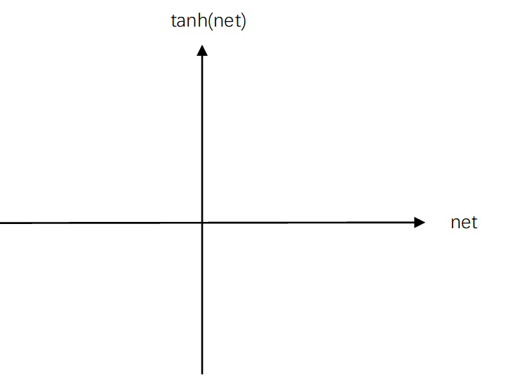
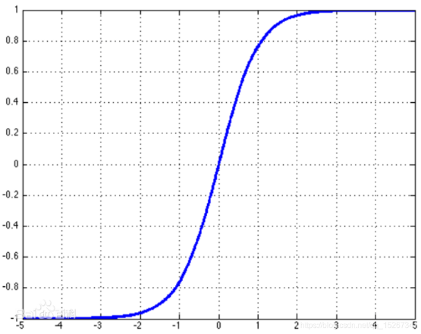

激活函数
双曲正切函数
$g\left(net\right)=\tanh\left(net\right)$ $=\frac{e^{net}−e^{−net}}{e^{net}+e^{−net}}$

Slide 9
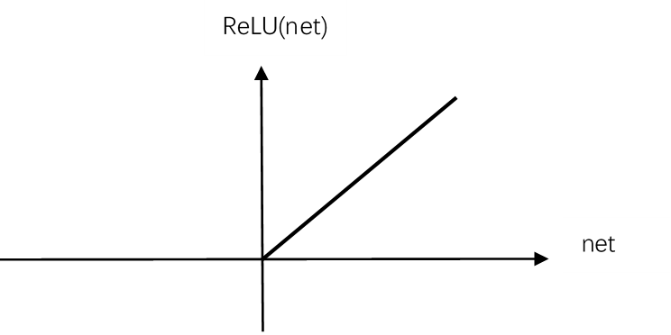

激活函数
线性整流函数
$g\left(net\right)=ReLU\left(net\right)=max(0, net)$

Slide 10



激活函数
$$o_{1}{ o}_{2 } …{ o}_{m}$$
Softmax函数
$o_{k}=\frac{e^{{net}_{k}}}{\sum_{i=1}^{m}{e^{{net}_{i}}}}$
${0≤o}_{k}≤1$
$\sum_{k=1}^{m}{o_{k}=1}$
softmax
……
输出层
……
隐含层
……
输入层
$$x_{1}{ x}_{2 } …{ x}_{n}$$

Slide 11
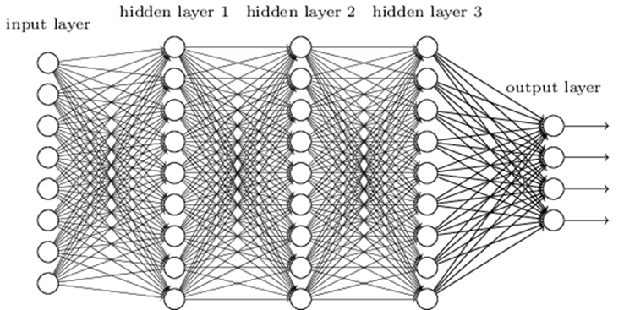


全连接网络
术语：全连接网络，前馈网络，多层感知机，全连接层，稠密层
隐含层1
隐含层2
隐含层3
输入层
输出层
猫 狗 兔 鸟
Notes:
用什么训练就学到了什么，就可以识别什么

Slide 12
敬请关注“跟我学AI”公众号
扫描二维码关注“跟我学AI”公众号

